Slide 1


6. SINIF SOSYAL BİLGİLER · 2. Öğrenme Alanı Evimiz Dünya
Ülkemizin Türk Dünyasıyla
Kültürel İş Birlikleri
★
Türk dünyasıyla kültürel bağlarımızı keşfet!
Notes:
🎤 KONUŞMA: Türk dünyasıyla kültürel iş birliklerini keşfediyoruz.
⏱️ SÜRE: 2 dk
✨ ANİMASYON & GEÇİŞ: Fade.

Slide 2
MEB KAZANIMI · SB.6.2.3
Bu Derste Neyi Öğreneceğiz?
"Ülkemizin Türk dünyasıyla kültürel iş birliklerini yorumlayabilme."
🎯
🌍
🕌
🏛️
💡
Tanımlarım
Ayırt ederim
Belirlerim
Yorumlarım
Türk dünyası ve özerk devlet kavramlarını tanımlarım.
Kültür coğrafyası ile gönül coğrafyası arasındaki farkı ayırt ederim.
Türk dünyasıyla iş birliği yapan kurumları belirlerim.
Türk dünyasıyla kültürel iş birliklerini yorumlarım.
Türk Dünyasıyla İş Birlikleri · 2
Notes:
🎤 KONUŞMA: Bugünün kazanımı.
⏱️ SÜRE: 2 dk
✨ ANİMASYON & GEÇİŞ: Fade.

Slide 3
OYUNUN KURALLARI
Bugün 4 Yıldız Görevi Var!
🌍
⭐ Türk Dünyası mı, Değil mi?
🕌
⭐ Kültür mü, Gönül mü?
Ülke Türk dünyasına ait mi?
Coğrafya hangisine örnektir?
🏛️
⭐ Kurum Eşleştirme
🔐
⭐ Türk Dünyası Şifresi
Kurumu doğru görevle eşleştir.
Escape Room'da kilitleri aç.
Her doğru görevde grup bir YILDIZ kazanır. En çok yıldızı toplayan grup ŞAMPİYON olur!
★
Türk Dünyasıyla İş Birlikleri · 3
Notes:
🎤 KONUŞMA: Dört görev.
⏱️ SÜRE: 2 dk
✨ ANİMASYON & GEÇİŞ: Zoom.

Slide 4
YOL HARİTAMIZ
Bugünkü Yolculuğumuz
1
🌍
Türk Dünyası
Türk dünyası nedir, yapısı nasıldır?
2
🇹🇷
Atatürk ve Ortak Özellikler
Atatürk'ün vasiyeti ve ortak değerlerimiz.
3
🏛️
İş Birliği Kurumları
TDT, TİKA, YEE, YTB, TÜRKSOY nedir?
4
🕌
Kültür ve Gönül Coğrafyası
Demir İpek Yolu ve kültür elçilerimiz.
Türk Dünyasıyla İş Birlikleri · 4
Notes:
🎤 KONUŞMA: Dört durak.
⏱️ SÜRE: 1 dk
✨ ANİMASYON & GEÇİŞ: Wipe.

Slide 5
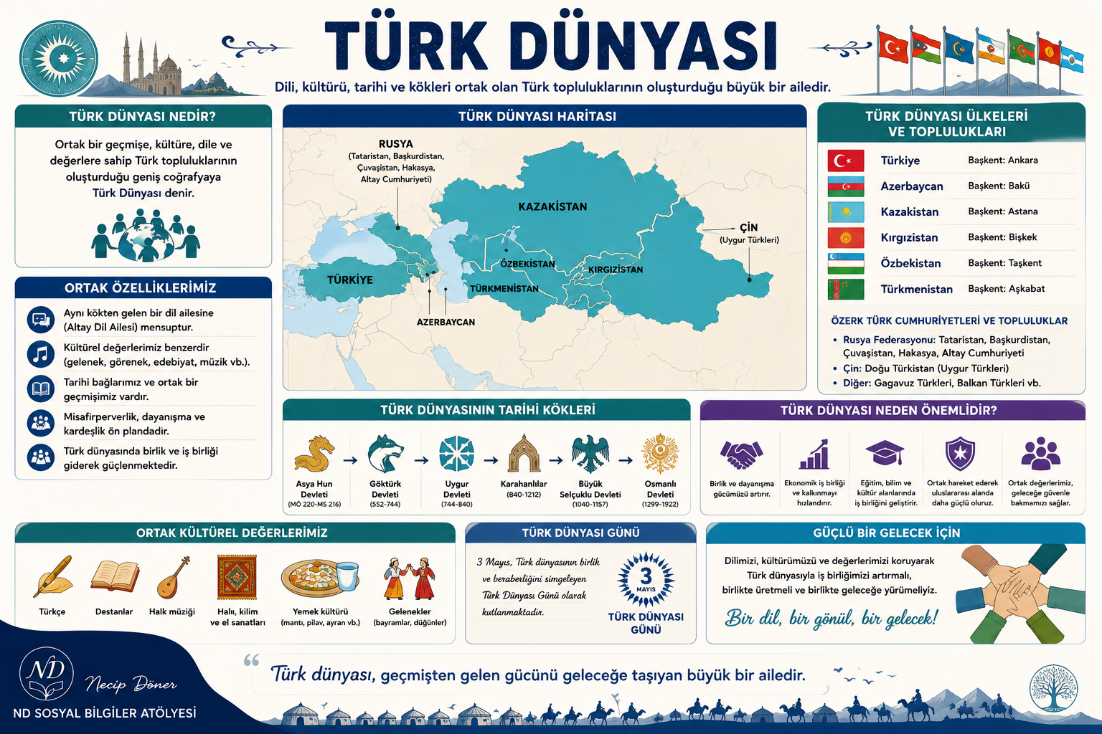
1. DURAK · TÜRK DÜNYASI
Kaynak: ND Sosyal Bilgiler Atölyesi
Türk Dünyasıyla İş Birlikleri · 5
Notes:
🎤 KONUŞMA: Türk dünyası kavramı.
⏱️ SÜRE: 3 dk
✨ ANİMASYON & GEÇİŞ: Fade.

Slide 6
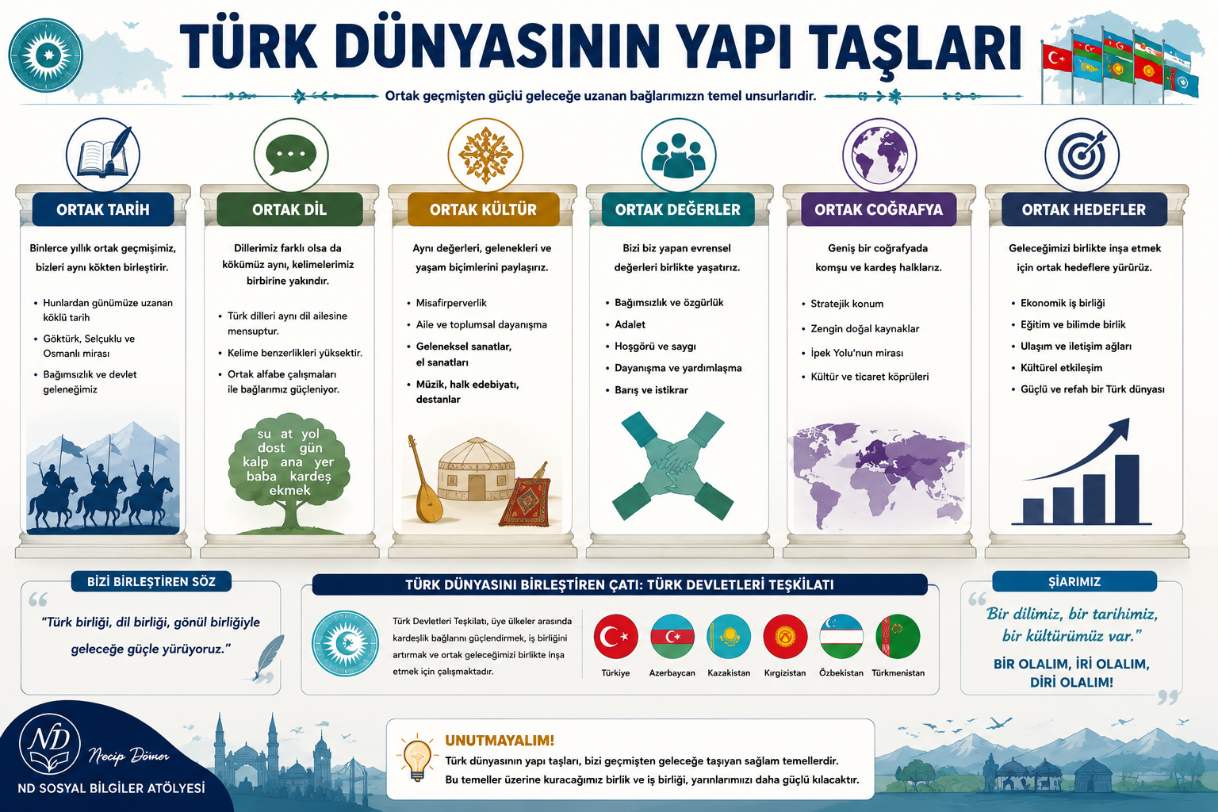

Slide 7
⭐ YILDIZ GÖREVİ
⭐ Görev 1: Türk Dünyası mı, Değil mi?
Bu ülkeler Türk dünyasına mı aittir? Grubunla karar ver — cevapları öğretmenin açacak!
Azerbaycan
Fransa
🇦🇿
?
🇫🇷
?
Kazakistan
Japonya
🇰🇿
?
🇯🇵
?
Karar verin… Hazır olunca ileri gidip cevapları açıyoruz! ➡️
Türk Dünyasıyla İş Birlikleri · 7
Notes:
🎤 KONUŞMA: Türk dünyasına ait ülkeleri ayırt edin.
⏱️ SÜRE: 1,5 dk
✨ ANİMASYON & GEÇİŞ: Fade.

Slide 8
⭐ YILDIZ GÖREVİ
✅ Görev 1: Cevaplar
Azerbaycan ve Kazakistan bağımsız Türk devletidir; Fransa ve Japonya Türk dünyasına ait değildir.
Azerbaycan
Fransa
✓
TÜRK DÜNYASI
✓
DEĞİL
Kazakistan
Japonya
✓
TÜRK DÜNYASI
✓
DEĞİL
Doğru bilen her grup 1 YILDIZ kazanır! ⭐
Türk Dünyasıyla İş Birlikleri · 8
Notes:
🎤 KONUŞMA: Cevaplar.
⏱️ SÜRE: 1 dk
✨ ANİMASYON & GEÇİŞ: Fade.

Slide 9
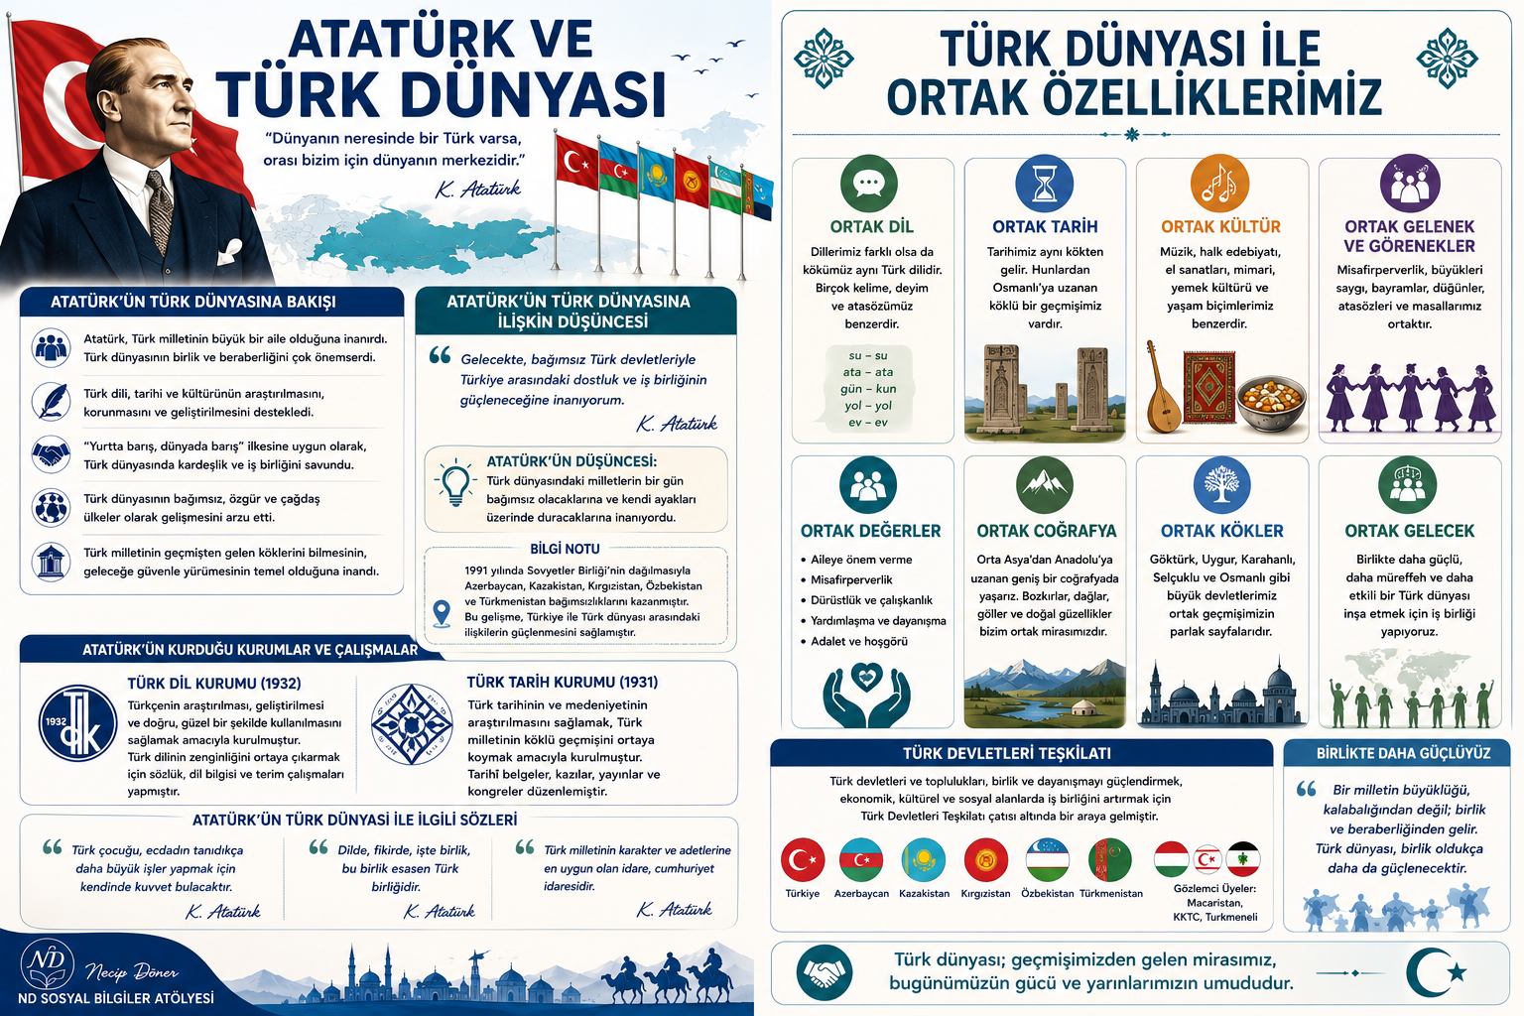
2. DURAK · ATATÜRK VE ORTAK ÖZELLİKLER
💡 Atatürk, Türk dünyasına sahip çıkmamızı vasiyet etmiştir; ortak değerlerimiz bağlarımızı güçlendirir.
Notes:
🎤 KONUŞMA: Mutlak ve göreceli konum ayrımı.
⏱️ SÜRE: 3 dk
✨ ANİMASYON & GEÇİŞ: Fade.

Slide 10
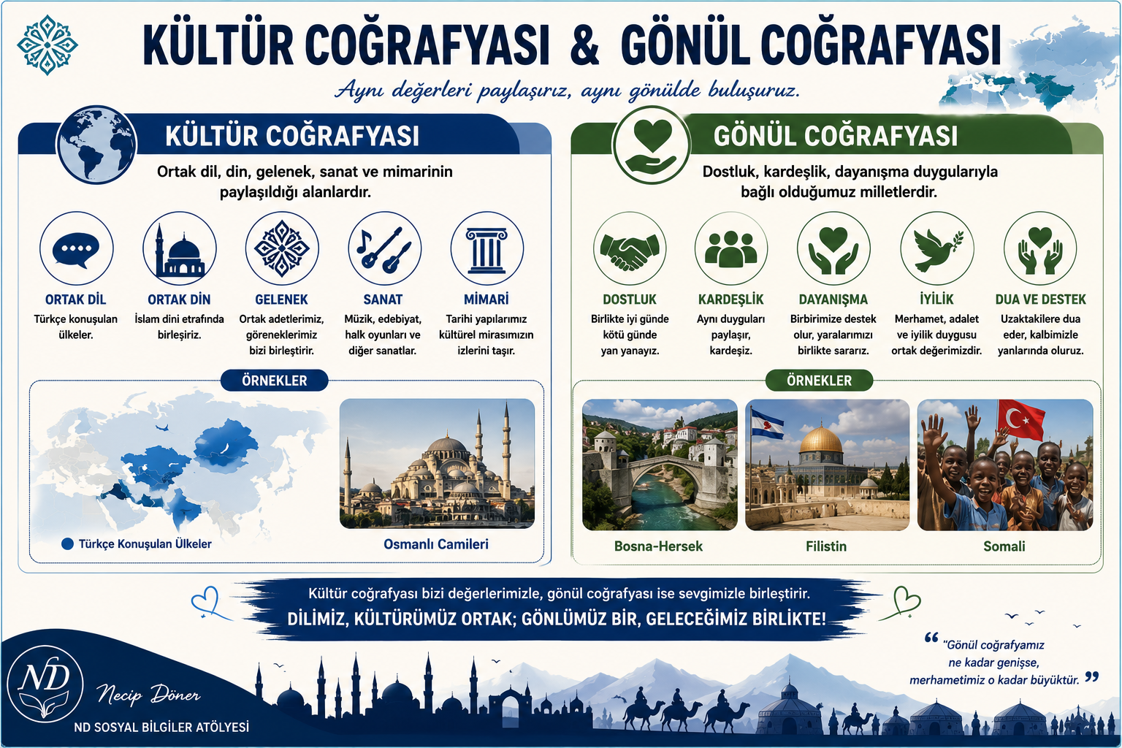
YENİ KAVRAMLAR
Türk Dünyasıyla İş Birlikleri · 15

Slide 11
⭐ YILDIZ GÖREVİ
⭐ Görev 2: Kültür mü, Gönül mü?
Bu örnekler KÜLTÜR coğrafyasına mı, GÖNÜL coğrafyasına mı aittir?
Türkçe konuşulan ülkeler
Bosna-Hersek dostluğu
🗣️
?
🤝
?
Osmanlı camileri, köprüleri
Somali'ye yapılan yardım
🕌
?
❤️
?
Karar verin… Hazır olunca ileri gidip cevapları açıyoruz! ➡️
Türk Dünyasıyla İş Birlikleri · 11
Notes:
🎤 KONUŞMA: Mutlak mı göreceli mi?
⏱️ SÜRE: 1,5 dk
✨ ANİMASYON & GEÇİŞ: Fade.

Slide 12
⭐ YILDIZ GÖREVİ
✅ Görev 2: Cevaplar
Dil ve mimari kültür coğrafyasına; dostluk ve yardımlaşma gönül coğrafyasına örnektir.
Türkçe konuşulan ülkeler
Bosna-Hersek dostluğu
✓
KÜLTÜR
✓
GÖNÜL
Osmanlı camileri, köprüleri
Somali'ye yapılan yardım
✓
KÜLTÜR
✓
GÖNÜL
Doğru bilen her grup 1 YILDIZ kazanır! ⭐
Türk Dünyasıyla İş Birlikleri · 12

Slide 13
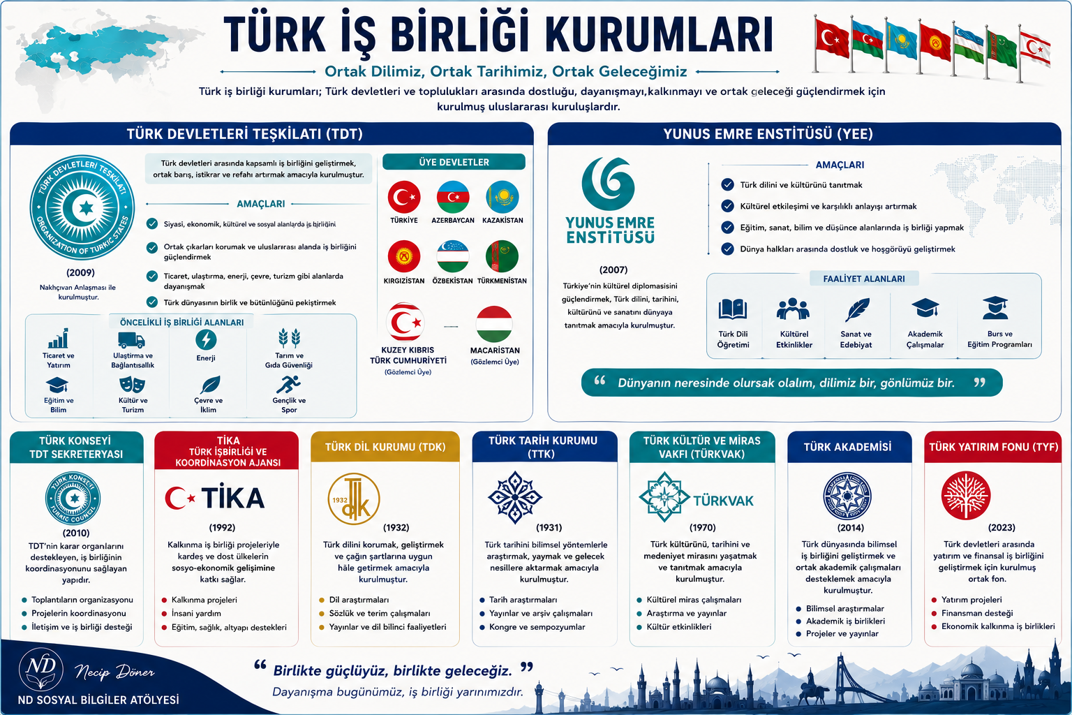
3. DURAK · İŞ BİRLİĞİ KURUMLARI
Türk Dünyasıyla İş Birlikleri · 13
Notes:
🎤 KONUŞMA: İş birliği kurumları.
⏱️ SÜRE: 2 dk
✨ ANİMASYON & GEÇİŞ: Fade.

Slide 14
⭐ YILDIZ GÖREVİ
⭐ Görev 3: Kurum Eşleştirme
Bu görevler hangi kuruma aittir? Grubunla karar ver!
Kalkınma elçisi
Türk dünyasının UNESCO'su
💰
?
🎭
?
Yurt dışında Türkçe öğretimi
Merkezi İstanbul, 2021'de kuruldu
🗣️
?
🏙️
?
Karar verin… Hazır olunca ileri gidip cevapları açıyoruz! ➡️
Türk Dünyasıyla İş Birlikleri · 15

Slide 15
⭐ YILDIZ GÖREVİ
✅ Görev 3: Cevaplar
TİKA kalkınma elçisi, TÜRKSOY kültür UNESCO'su, Yunus Emre Enstitüsü dil öğretimi, TDT iş birliği kurumudur.
Kalkınma elçisi
Türk dünyasının UNESCO'su
✓
TİKA
✓
TÜRKSOY
Yurt dışında Türkçe öğretimi
Merkezi İstanbul, 2021'de kuruldu
✓
YEE
✓
TDT
Doğru bilen her grup 1 YILDIZ kazanır! ⭐
Türk Dünyasıyla İş Birlikleri · 16

Slide 16
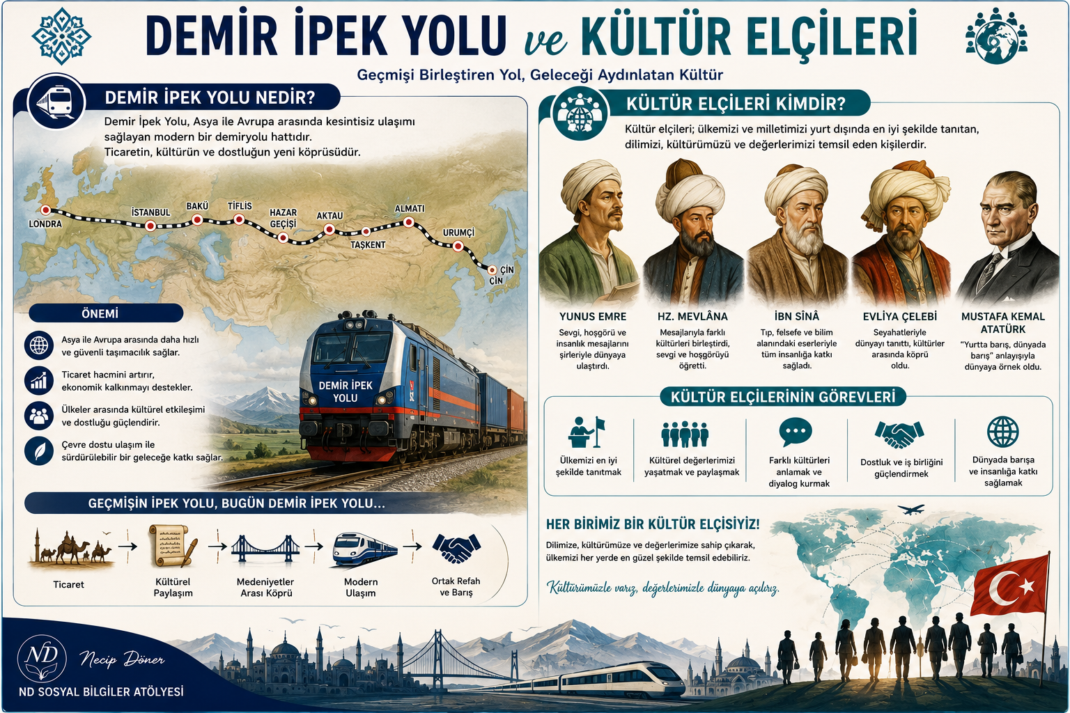
4. DURAK · DEMİR İPEK YOLU VE KÜLTÜR ELÇİLERİ
Türk Dünyasıyla İş Birlikleri · 17
Notes:
🎤 KONUŞMA: Demir İpek Yolu ve kültür elçileri.
⏱️ SÜRE: 3 dk
✨ ANİMASYON & GEÇİŞ: Wipe.

Slide 17
ETKİNLİK
Doğru mu, Yanlış mı?
Her ifadeyi okuyacağım. DOĞRUYSA AYAĞA KALK, YANLIŞSA OTUR! Önce grubunuz karar versin.
Türk dünyası yalnızca Orta Asya'yı kapsar.
Özerk devlet tamamen bağımsızdır.
1
2
TÜRKSOY 1993'te kurulmuştur.
Demir İpek Yolu Türkiye'yi Çin'e bağlar.
3
4
Nevruz sadece Türkiye'de kutlanır.
TİKA, Türkiye'nin kalkınma elçisidir.
5
6
Türk Dünyasıyla İş Birlikleri · 19
Notes:
🎤 KONUŞMA: Kalkın-oturun.
⏱️ SÜRE: 2 dk
✨ ANİMASYON & GEÇİŞ: Fade.

Slide 18
ETKİNLİK
Doğru mu, Yanlış mı? · Cevaplar
Türk dünyası yalnızca Orta Asya'yı kapsar.
Özerk devlet tamamen bağımsızdır.
YANLIŞ
YANLIŞ
TÜRKSOY 1993'te kurulmuştur.
Demir İpek Yolu Türkiye'yi Çin'e bağlar.
DOĞRU
DOĞRU
Nevruz sadece Türkiye'de kutlanır.
TİKA, Türkiye'nin kalkınma elçisidir.
YANLIŞ
DOĞRU
Türk Dünyasıyla İş Birlikleri · 20
Notes:
🎤 KONUŞMA: Cevaplar.
⏱️ SÜRE: 1 dk
✨ ANİMASYON & GEÇİŞ: Fade.

Slide 19
BAĞLANTIYI KUR
Kavram Haritamız
🌍
🌍 TÜRK DÜNYASI
🇹🇷 ATATÜRK
Coğrafya
TÜRK DÜNYASI İLE İŞ BİRLİĞİ
Vasiyet
🏛️ KURUMLAR
🕌 KÜLTÜR-GÖNÜL
TDT-TİKA-YEE
Coğrafya
💡 Türk dünyası; ortak kurumlar, tarih bilinci ve kültürel bağlarla güçlenir.
Türk Dünyasıyla İş Birlikleri · 21

Slide 20
TOPARLAYALIM
Konuyu Özetleyelim
Türk Dünyası
Ortak dil, tarih ve kültürle bağlı, geniş bir coğrafyadır.
🌍
Atatürk'ün Vasiyeti
Türk halklarına sahip çıkmamızı öğütlemiştir.
🇹🇷
İş Birliği Kurumları
TDT, TİKA, Yunus Emre Enstitüsü, YTB, TÜRKSOY.
🏛️
Demir İpek Yolu
Türkiye'yi Çin'e bağlayan stratejik demiryolu.
🚂
Kültür ve Gönül Coğrafyası
Ortak değerler ve dostluk bağlarını ifade eder.
🕌
Türk Dünyasıyla İş Birlikleri · 22

Slide 21
ÖLÇME VE DEĞERLENDİRME · 1/2
Bilgi ve Yorum Soruları
📖 BİLGİ SORULARI (5)
💭 YORUM SORULARI (3)
1. Türk dünyası kavramını tanımlayınız.
2. Türk dünyasının yapısını oluşturan üç kısmı yazınız.
3. Türk dünyasıyla iş birliği yapan kurumlardan üçünü sayınız.
4. Demir İpek Yolu'nun güzergâhını açıklayınız.
5. Kültür elçilerimizden birinin katkısını yazınız.
1. Atatürk'ün vasiyetinin günümüzdeki önemini yorumlayınız.
2. Kültür coğrafyası ile gönül coğrafyası arasındaki farkı örnekle açıklayınız.
3. "Demir İpek Yolu olmasaydı Türk dünyasıyla bağlarımız nasıl etkilenirdi?" tartışınız.
Türk Dünyasıyla İş Birlikleri · 23
Notes:
🎤 KONUŞMA: Bilgi/yorum.
⏱️ SÜRE: 2-3 dk
✨ ANİMASYON & GEÇİŞ: Fade.

Slide 22
ÖLÇME VE DEĞERLENDİRME · 2/2
Günlük Yaşam ve Üst Düzey Düşünme
☀️
GÜNLÜK YAŞAM 1
Ailenle birlikte Türk dünyası ülkelerinin bayraklarını araştırın.
👨‍👩‍👧
GÜNLÜK YAŞAM 2
Nevruz kutlamalarını Türk dünyasındaki farklı ülkelerle karşılaştırın.
🧠
ÜST DÜZEY DÜŞÜNME
"Atatürk'ün vasiyeti gerçekleşmeseydi Türk dünyasıyla bağlarımız nasıl olurdu?" İfadeyi tartış.
Türk Dünyasıyla İş Birlikleri · 24
Notes:
🎤 KONUŞMA: Kendi hayat.
⏱️ SÜRE: 3 dk
✨ ANİMASYON & GEÇİŞ: Fade.

Slide 23
ESCAPE ROOM · FİNAL
⭐ Görev 4: Türk Dünyası Şifresi
4 kilidi doğru cevaplarla aç. Odadan kaçabilecek misin?
KİLİT 1
KİLİT 2
🔒
Türk dünyasının UNESCO'su olarak bilinen kurum?
🔒
BTK demiryolunun diğer adı?
Cevap: ____________
Cevap: ____________
KİLİT 3
KİLİT 4
🔒
"Cep Herkülü" lakaplı sporcu?
🔒
Dostluk ve dayanışma bağlarını ifade eden coğrafya?
Cevap: ____________
Cevap: ____________
Türk Dünyasıyla İş Birlikleri · 25
Notes:
🎤 KONUŞMA: Kilitler.
⏱️ SÜRE: 3 dk
✨ ANİMASYON & GEÇİŞ: Zoom.

Slide 24
Türk Dünyası şifresini çözdünüz!
Kilit 1
Kilit 2
TÜRKSOY
DEMİR İPEK YOLU
Kilit 3
Kilit 4
NAIM SÜLEYMANOĞLU
GÖNÜL COĞRAFYASI
En çok yıldızı toplayan grup: dersin ŞAMPİYONU! 🏆
Türk Dünyasıyla İş Birlikleri · 26

Slide 25

Tebrikler!
"Ülkemizin Türk Dünyasıyla Kültürel İş Birlikleri" konusunu başarıyla tamamladın.
Türk Dünyasıyla İş Birlikleri · 27
Görseller: ND Sosyal Bilgiler Atölyesi + OpenMoji (CC BY-SA 4.0)
Notes:
🎤 KONUŞMA: Kapanış.
⏱️ SÜRE: 1 dk
✨ ANİMASYON & GEÇİŞ: Fade.

